Slide 1
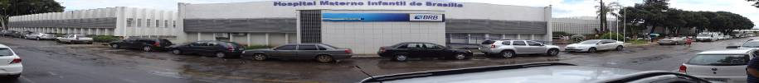


Sessão de Anatomia Clínica
Síndrome de Waterhouse Friderichsen
Apresentação:Lara Ramos Pereira
(R1 Pediatria-HRAS/HMIB/SES/DF)
Coordenação: Marcos E.A. Segura (Patologista),
Marta David Rocha de Moura
www.paulomargotto.com.br
Brasília, 6 de novembro de 2015

Slide 2
Caso Clínico
Identificação:
A.B.L.S, feminino
5 meses
Procedente de Luziânia-GO
Data de Nascimento: 21/11/14.
Data do Óbito: 22/04/15.

Slide 3
Acolhimento
Peso: 6,7Kg.
Febre alta desde ontem, dificuldade de respirar, sem alimentar-se desde ontem. Eliminações presentes. Relata que fez a ficha, criança estava “roxinha” e foi para a sala de reanimação.
Exame físico: Criança não reativa.

Slide 4
Caso Clínico
Tratamento: Foram realizadas manobras de reanimação cardiopulmonar, sem sucesso.
Antecedentes obstétricos e perinatais:
Sem intercorrências, segundo a mãe. Sem necessidade de UTI neonatal.
Vacinas: Recebeu a primeira dose da vacina meningocócica, a segunda dose estava programada para 23/04/15. Sem outros dados.

Slide 5
Dados do pedido de Necrópsia
HMA: Paciente com história de febre, há 24 horas, sem outras queixas relacionadas a quadro respiratório, vômitos ou diarréia. Refere também manchas arroxeadas em face. Procurou atendimento inicialmente no PS de Luziânia, foi atendida por clínico geral que orientou a mãe a procurar o HMIB. Deu entrada no PS do HMIB já sem pulso, sem frequência cardíaca e sem drive respiratório. Apresentava equimoses difusas.

Slide 6

Hipóteses Diagnósticas

Slide 7
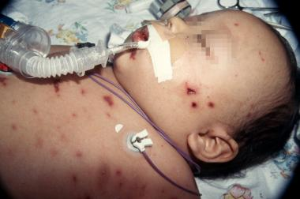
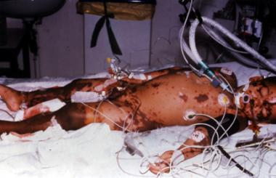
Discussão do Diagnóstico Diferencial
Síndrome febril + equimoses no corpo, com evolução para óbito em algumas horas.

Slide 8
Sepse
Conceitos:
Sepse é uma resposta inflamatória sistêmica (SRIS) do hospedeiro à infecção.
A SRIS é caracterizada pela presença de no mínimo 2 dos 4 seguintes critérios, em que, um dos quais deverá ser a temperatura ou leucometria anormal:
Temperatura central > 38,5 o.C ou < 36,0 o.C (estimar temperatura axilar – 0,5 o.C);
Taquicardia (FC > 2 desvio padrão (DP) para idade) ou bradicardia (FC < percentil para idade);
Taquipneia (FR > DP para idade)
leucocitose ou leucopenia ou neutrófilos imaturos > 10%.
Infecção
Sepse
Sepse grave
Choque séptico

Slide 9
Sepse
A Sepse pode evoluir para sepse grave (disfunção aguda de órgãos secundária à infecção documentada ou suspeitada).
A sepse grave pode levar ao choque séptico que é definido como hipotensão(PA<2xDesvio padrão para a idade) induzida por sepse persistente apesar da ressuscitação fluida adequada.

Slide 10

Choque Séptico
Consumo
Hipóxia tecidual
Metabolismo anaeróbico
Acidose Lática
Oferta
Incapacidade do corpo fornecer O2 para satisfazer as demandas metabólicas dos órgãos e tecidos vitais.

Slide 11
Choque séptico
Diagnóstico:
Clínico:
Rebaixamento do nível de consciência
Débito urinário reduzido(<1ml/Kg/h)
Pulsos periféricos finos (choque frio) ou amplos (choque quente).
Taquicardia
Hipotermia ou hipertermia
Extremidades frias
Hipotensão, aparece tardiamente, não se deve esperar a hipotensão para o diagnóstico.

Slide 12
Choque Séptico
Tratamento:
Medidas de suporte (hemodinâmico, ventilatório, nutricional, analgesia)
Controle do foco infeccioso com início de antibiótico empírico precocemente, tentar colher hemocultura antes, se possível.

Slide 13
D
E
P
A
R
T
A
M
E
N
T
O
D
E
E
M
E
R
G
Ê
N
C
I
A
Alteração da consciência e da perfusão:
O2 + Acesso Intravenoso ou intra-ósseo
0 – 5 minutos
Ressuscitação inicial:
20ml/Kg de Cristalóide ou colóide, até melhora da perfusão ou aparecimento de sinais de sobrecarga hídrica.
Corrigir hipoglicemia e hipocalcemia.
Iniciar Antibiótico!
5 – 15 minutos
CHOQUE NÃO REVERTIDO??
Sedar para obter acesso central e via aérea se necessário e iniciar INOTRÓPICOS!
Choque Frio = Dopamina ou Epinefrina
Choque Quente = Norepinefrina
15 – 60 minutos
CHOQUE NÃO REVERTIDO??

Slide 14
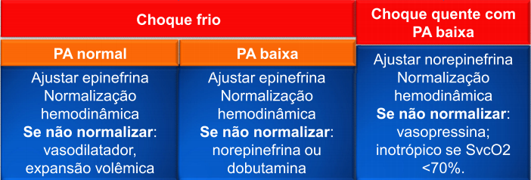
Choque resistente a catecolaminas
Iniciar Hidrocortisona se risco de Insuficiência adrenal
Monitorizar PVC, alcançar pressão de perfusão normal e SvcO2>70%
UT
I
Choque resistente a catecolaminas persistente
Derrame pericárdico? Pneumotórax? Pressão intra – abdominal
Monitorar o débito cardíaco para ajustar a terapeutica, se não melhorar – Oxigenação por membrana extracorpórea ou terapia de substituição renal(diálise).

Slide 15
De volta ao caso clínico...
Provável foco infeccioso que desencadeou o choque séptico = SNC.
MENINGOCOCCEMIA

Slide 16
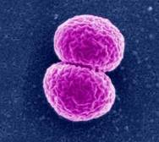
Meningococcemia
Etiologia:
  Neisseria meningitidis (meningococo), diplococo, gram-negativo, comensal na nasofarínge de humanos, 10% ou mais da população. Em alguns casos, muito dificilmente, o organismo entra na corrente sanguínea e pode causar doença devastadora. Ainda não se conhece bem ao certo porque a doença meningocócica invasiva ocorre em alguns indivíduos expostos. Fatores genéticos do hospedeiro parecem afetar o risco e a gravidade da doença meningocócica.

Slide 17
Meningococcemia
Epidemiologia:
  Meningococos são transmitidos por gotículas de saliva e aerossol ou através do contato com secreções respiratórias.
  Infecções respiratórias e exposição à fumaça estão associados a aumento de transmissão da doença meningocócica.
  Maior incidência etária da doença: menores de 1 ano de idade, provavelmente por imaturidade das vias do complemento alternativas e pela falta de anticorpos séricos. Segundo pico em adolescentes (aglomerados)

Slide 18
Meningococcemia
Patogênese:
  Vasculite difusa e CIVD são comuns na meningococcemia. Coágulos de fibrina ricos em leucócitos são vistos em pequenos vasos.
  Hemorragias e necroses focais resultantes que inicialmente se manifestem como púrpura na pele, podem ocorrer em qualquer órgão.
  Coração, SNC, pele, mucosas, adrenais são afetados na maioria dos casos graves.
  Miocardite está presente em mais de 50% dos casos fatais.
  Hemorragia adrenal difusa é comum nos casos fulminantes.

Slide 19
Meningococcemia
Patogênese:
  A meningite é caracterizada por células agudas inflamatórias nas leptomeninges e nos espaços perivasculares. Cerebrite focal é incomum.

Slide 20
Meningococcemia
Manifestações Clínicas:
  Pode inicialmente imitar doenças causadas por vírus ou outras bactérias, causando faringite, febre, mialgia, fraqueza, vômito, cefaléia.
  Erupção cutânea maculopapular fina é evidente em 7% dos casos, com início precoce na evolução dos sintomas.
  Mãos e pés frios, alteração na coloração da pele também são sinais precoces.

Slide 21
Meningococemia
Manifestações clínicas:
  Na meningococcemia fulminante a doença progride rapidamente ao longo de várias horas de febre sem outros sinais de choque séptico caracterizado por petéquias e púrpura fulminante, hipotensão, CIVD, acidose, hemorragia adrenal, insuficiência miocárdica e coma.
  A meningite pode ou não estar presente.

Slide 22
Meningococcemia
Diagnóstico:
  Definitivo é estabelecido pela identificação do N. meningitidis, a partir de um fluido corporal normalmente estéril, como o sangue, o LCR ou líquido sinovial.
  Outros achados laboratoriais incluem: leucocitose ou leucopenia, com predomínio de neutrófilos e desvio à esquerda, trombocitopenia, proteinúria, hematúria, aumento do VHS e PCR, hipoalbuminemia, acidose metabólica, aumento do lactato, tempo de coagulação prolongado.

Slide 23
Meningococcemia
Tratamento:
  Suporte de acordo com a gravidade do caso.
  O tratamento antibiótico empírico deve ser iniciado imediatamente. Os antibióticos betalactâmicos são as drogas de escolha (Ampicilina, Cefotaxima ,Ceftriaxona, Penicilina, com ou sem Vancomicina – associar Vancomicina se suspeita de S. pneumoniae resistente).

Slide 24
Meningococcemia
  Tratamento:
  O benefício do uso de corticóide na doença meningocócica ainda não foi bem estabelecido. Os casos graves, que respondem mal aos inotrópicos podem ter insuficiência adrenal e se beneficiar da suplementação com hidrocortisona.

Slide 25
Meningococcemia
Prevenção – Profilaxia antibiótica:
Contatos próximos (domiciliares, creches, escolinha ou contato com secreções orais do paciente) durante 7 dias antes do início da enfermidade.
Oferecer a profilaxia de preferência em 24h do diagnóstico do paciente.
Profissionais de saúde se contato com secreção, aspiração, boca-boca, antes do início do antibiótico para o paciente.
Rifanpicina ou Ceftriaxona (adultos), ciprofloxacino também é opção para maiores de 18anos.

Slide 26
Meningococcemia
Vacinas:
Uso rotineiro da Meningo conjugada para maiores de 2 meses, crianças e adolescentes. No primeiro ano de vida, a vacina é a meningo conjugada C (duas doses, aos 3 e 5 meses). Após o primeiro ano é a Meningo ACWY-TT conjugada ao toxóide tetânico ou a Meningo ACWY-CRM conjugada ao mutante diftérico (dose de reforço entre 12 e 15 meses). Novos reforços devem ser feitos entre 5 e 6 anos e a partir dos 11 anos.

Slide 27
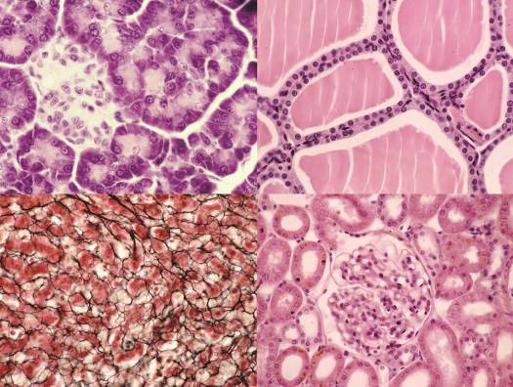
A 029/14
Marcos e.a. segura
Médico patologista

Slide 28
ECTOSCOPIA
Lactente
Sexo feminino
Trófica
Pele com manchas violáceas disseminadas, com predominância em face
Morte 22/04/15 10h25
Autópsia 23/04/15 10h30

Slide 29
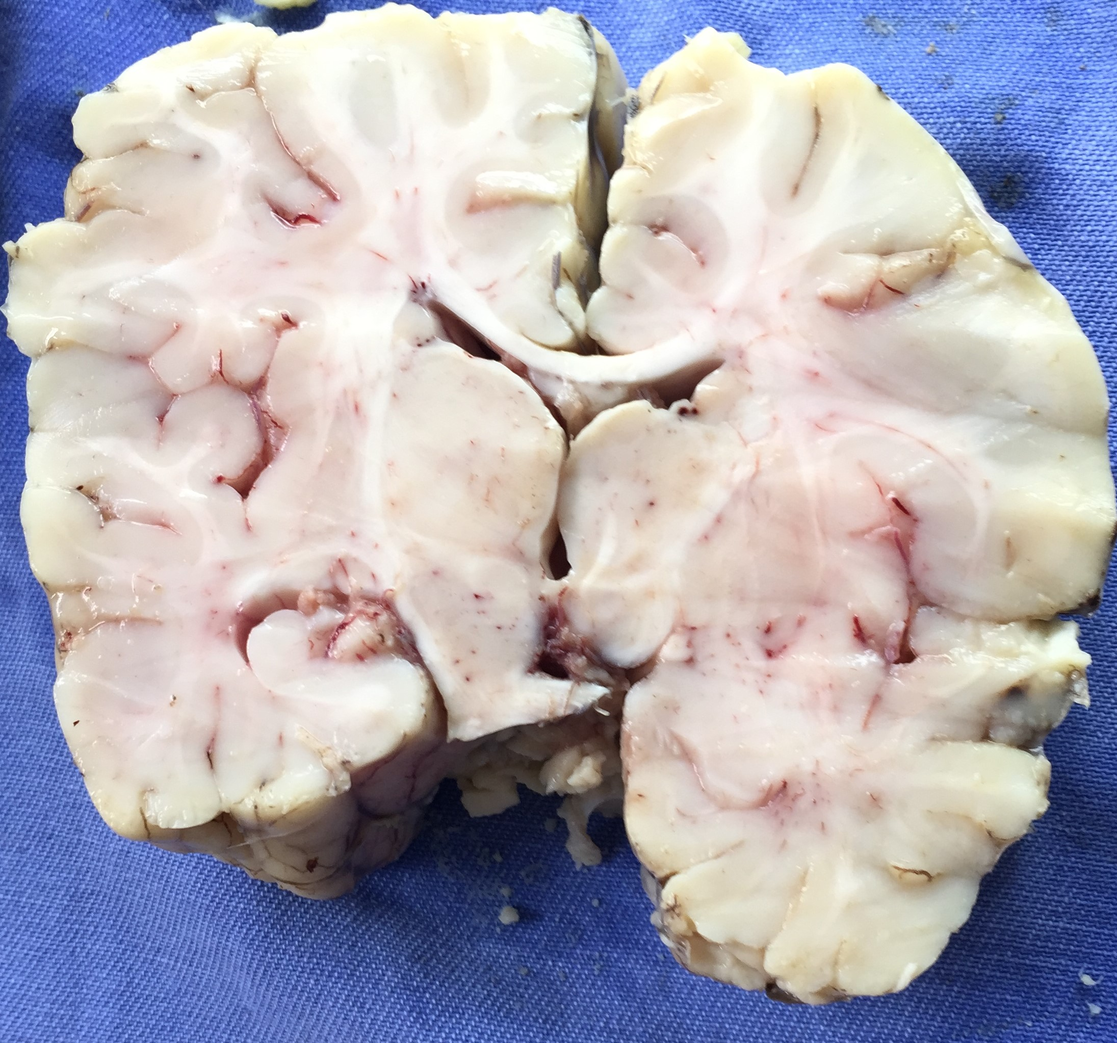
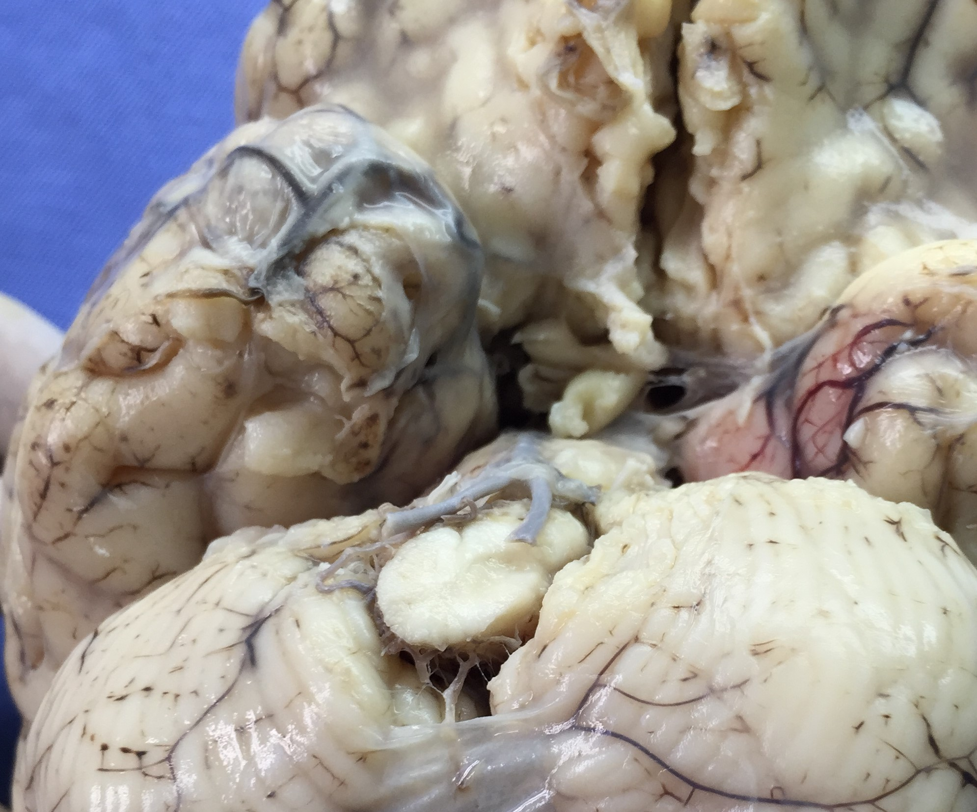
SNC
Meninges espessas com coleções purulentas perivasculares (seta). | Corte. Parênquima dentro dos padrões da normalidade. Meninges espessas.

Slide 30
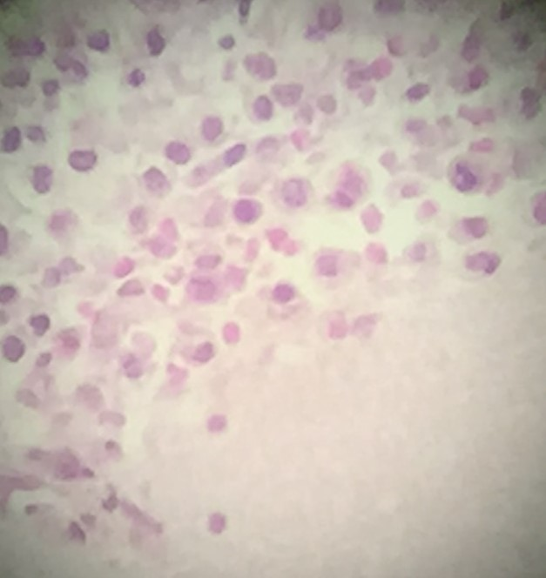
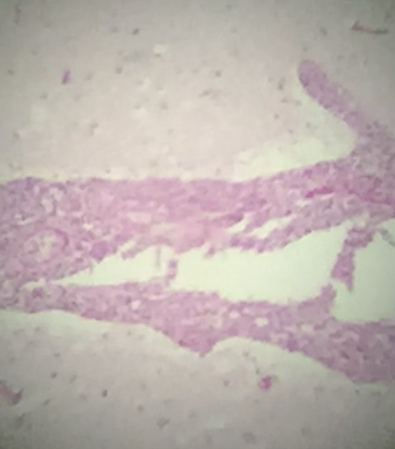
SNC
Espaço subaracnóide preenchido por infiltrado polimorfonuclear. MENINGITE PURULENTA.

Slide 31
snc
Meningite purulenta

Slide 32
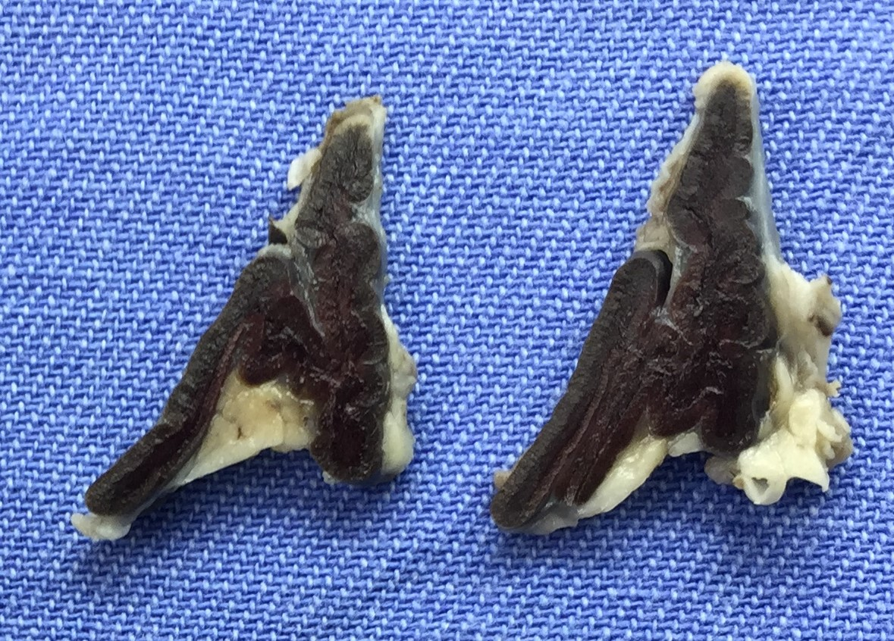
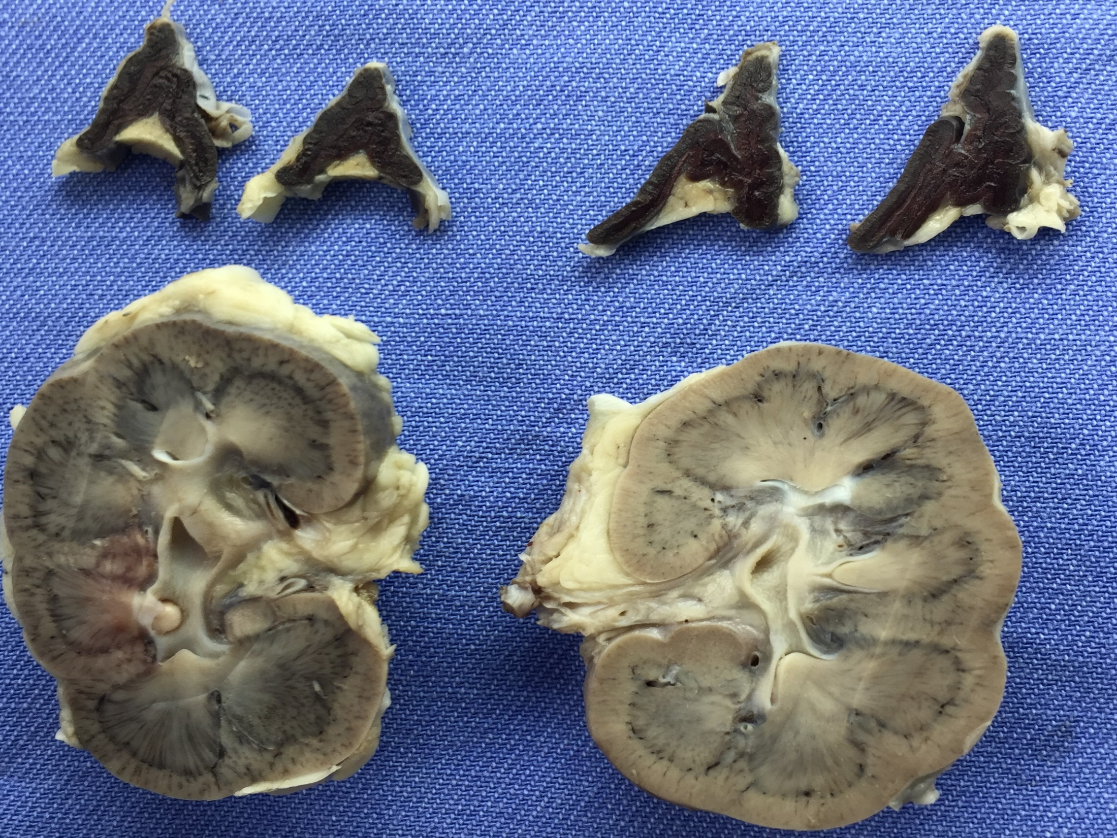
ADRENAL
Adrenais com superfície hemorrágica. Córtex renal empalidecido. | Detalhe da superfície hemorrágica da adrenal.

Slide 33
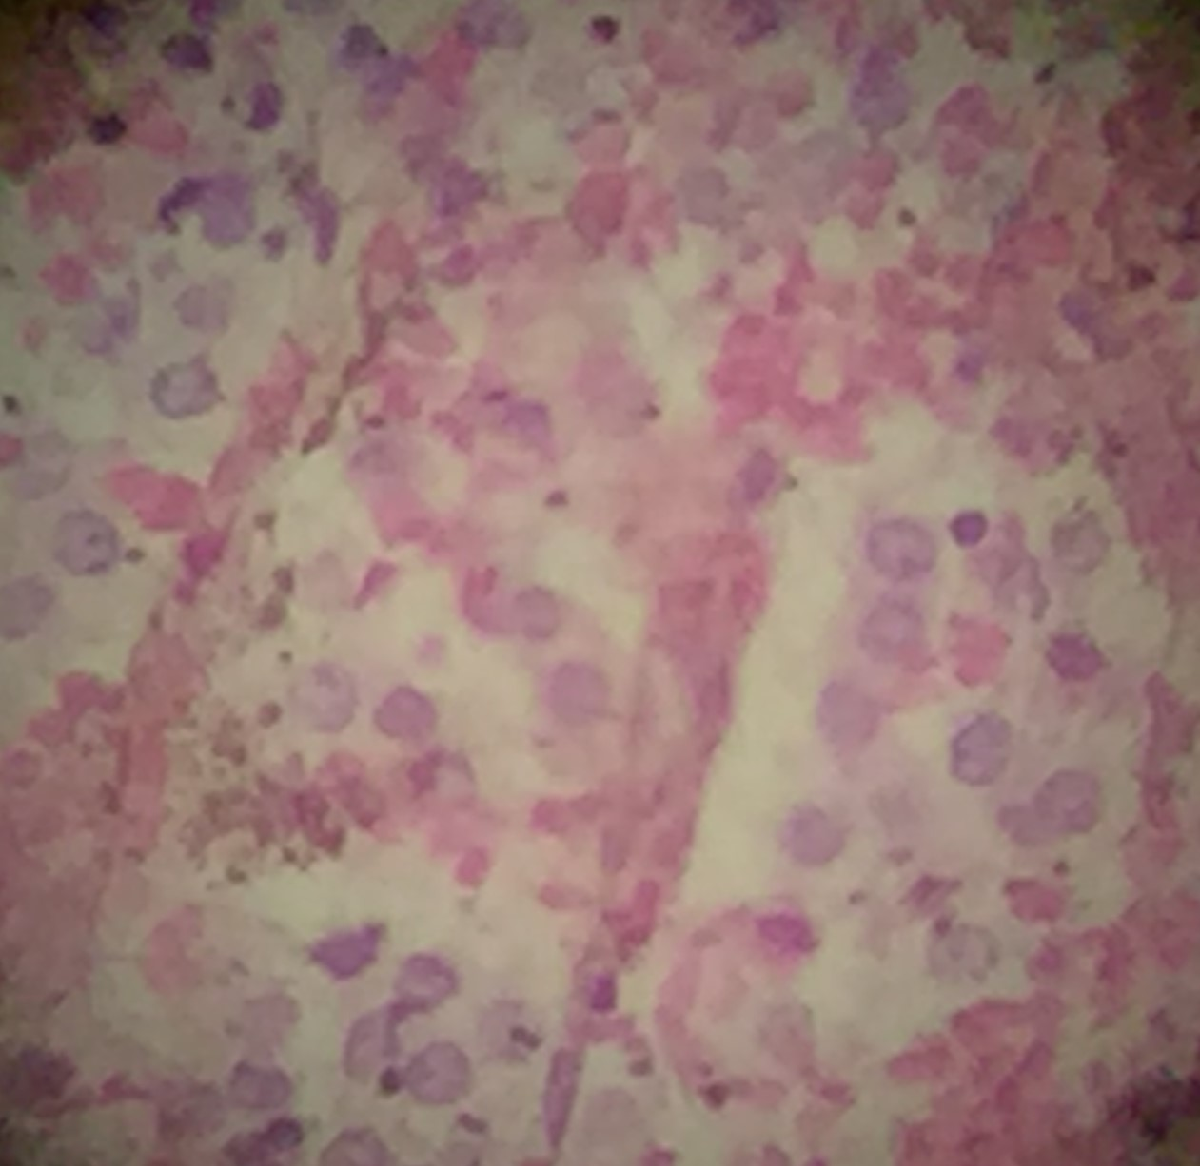
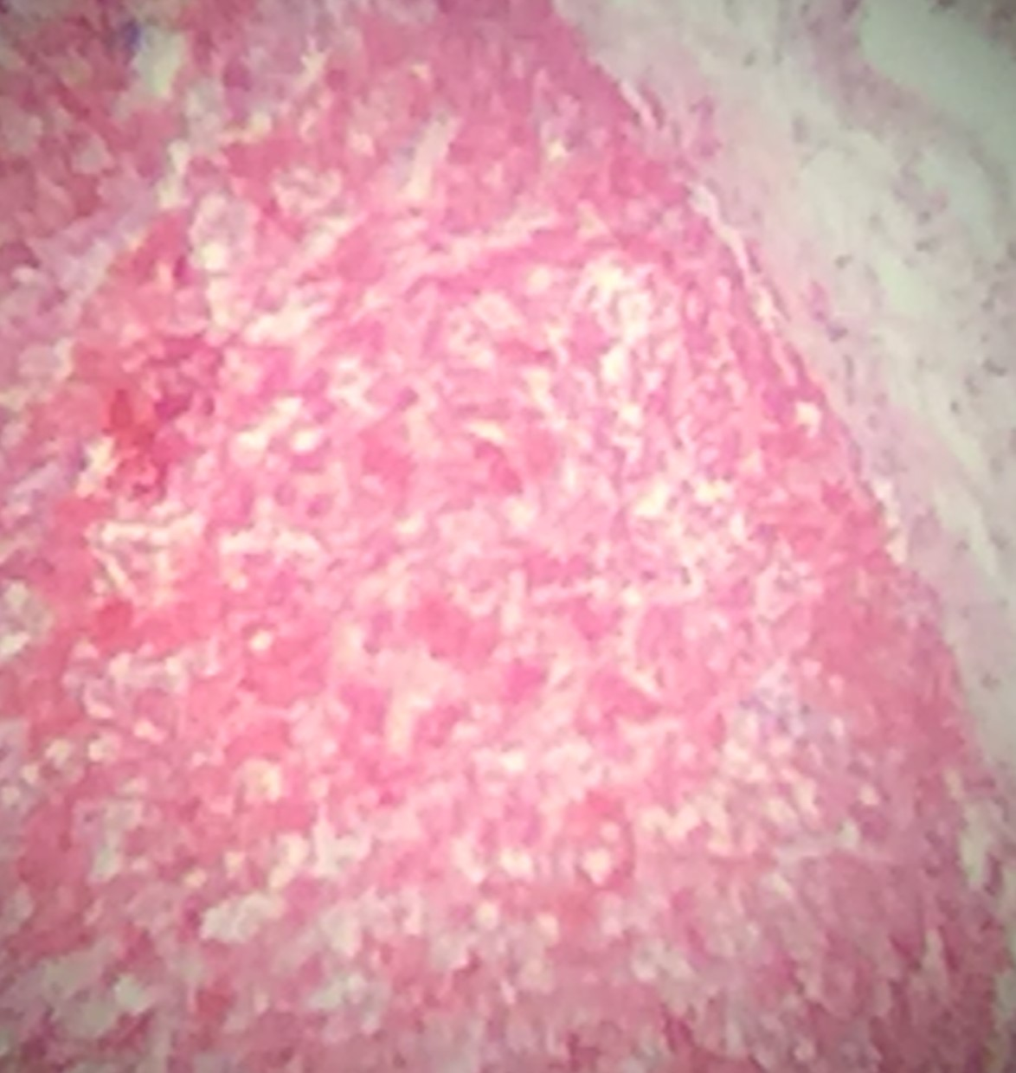
ADRENAL
Menor aumento demonstrando hemorragia parenquimatosa de suprarrenal. | Células remanescentes do córtex da adrenal com hemorragia parenquimatosa.

Slide 34
MENINGITE PURULENTA
+
HEMORRAGIA DE ADRENAL
+
CHOQUE
+
MORTE

Slide 35
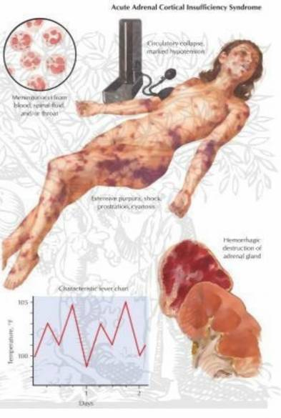
sind. Waterhouse friderichsen
N. Meningitidis
Pseudomonas
Pneumococos
H. influenzae
?
Manchas
Lesao Endotelial direta
CIVD
Vasculite
Hemorragia
Adrenal
Insuficiência Adrenal
Aguda
Choque

Slide 36
DEMAIS ACHADOS
Hiperplasia linfóide em timo e TGI
Infiltrado portal inespecícifo
Sinais secundários de choque

Slide 37
Vigilância epidemiológica
Após investigação o caso foi confirmado como MENINGITE MENINGOCÓCCICA por critérios clínicos
Não foi colhido amostras para exame microbiológico
Quimioprofilaxia dos familiares, contatos e profissionais de saúde (inclusive eu)

Slide 38
Conclusões – Causa mortis e Doença Principal
MENINGOCOCCEMIA
MENINGITE
LED
CIVD
VASC
HEMORRAGIA ADRENAL
INSUFICIÊNCIA ADRENAL
CHOQUE

Slide 39
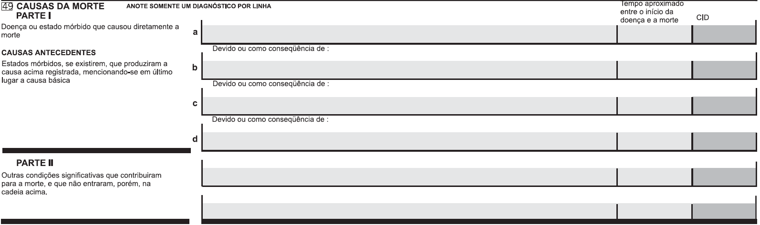
Preenchimento da Declaração de Óbito
Choque
Insuficiência Adrenal
Hemorragia Adrenal
Meningococcemia
Meningite Purulenta

Slide 40
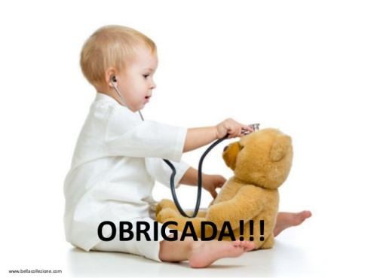
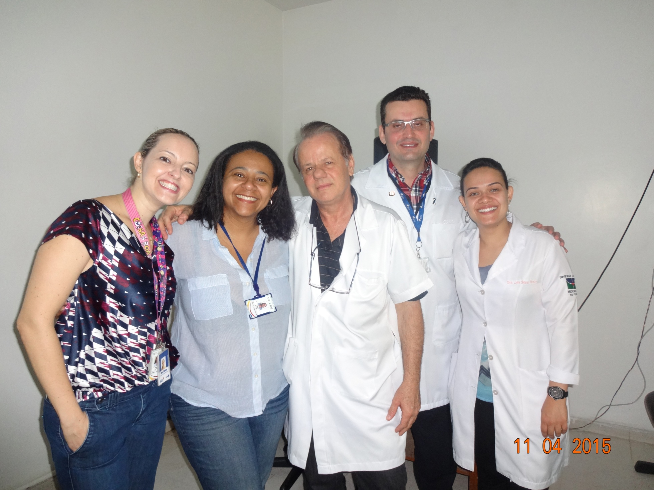
Dra, Yana, Dra.Marta D. Rocha de Moura, Dr. Paulo R. Margotto, Dar. Marcos
E. A. Segura e Dra. Lara R. Ferreira

